Slide 1

Název školy: | ZŠ a MŠ Verneřice
Autor výukového materiálu: | Lenka Lehká
Číslo projektu: | CZ.1.07/1.4.00/21.1526
Název: | VY_32_INOVACE_II.VL6
Vytvořeno: | 27. 1. 2013
Vzdělávací oblast: | Člověk a jeho svět
Vzdělávací obor: | Vlastivěda
Tematický okruh: | České dějiny – Velká Morava
Určeno pro: | 4. ročník
Anotace: | Výukový materiál seznamuje žáky s počátky vzniku prvního státu na našem území. Inovace –využití ICT (interaktivní tabule).
Metodický pokyn: | Materiál je vhodný pro frontální výuku a na závěr pro práci jednotlivců, dvojic, či skupiny. K jeho úplnému využití je nutné připojení k internetu.
Autorem materiálu a všech jeho částí, není-li uvedeno jinak, je Lenka Lehká.

Slide 2
Velkomoravská říše

Slide 3
Rozkládala se původně na jižní Moravě, později i v Čechách, zasahovala do Maďarska a Polska.
Velká Morava byla křižovatkou obchodu.
Velký slovanský stát, který vznikl na počátku 9. století.

Slide 4
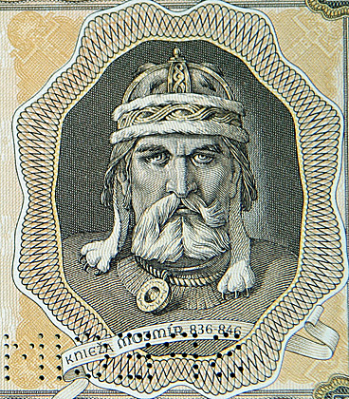
Mojmír I.
Vládl v letech 830 - 846
Zakladatel Velké Moravy
831 přijal křest v bavorském Pasově
V letech 833 - 836 vypudil nitranského knížete Pribinu → připojil k Moravě Nitransko

Slide 5
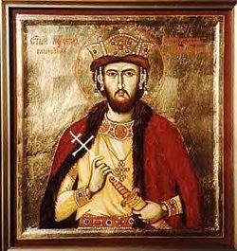
Rastislav
Mojmírův nástupce
V této době byla Velká Morava mocným evropským státem
Povolal věrozvěsty Konstantina a Metoděje
V této době také pohanské náboženství vytlačeno novým – křesťanstvím

Slide 6
Rozvoj řemesel
velkého mistrovství dosahovalo šperkařství
specializované dílny vyráběly sklo
rozvoj samostatných řemesel - řezbáři, kováři, hrnčíři, obuvníci, výroba zbraní
velký význam začal mít obchod
Archeologie na Moravě
Šperky
Nádoby

Slide 7
Velká Morava, díl 10.
http://dejiny.ceskatelevize.cz/

Slide 8
Otázky k opakování:
Kdy vznikl na našem území první opravdový stát?
Ke kterému rodu patřila vládnoucí knížata a jak se jmenoval jeho zakladatel?
Která řemesla v této době vzkvétala?

Slide 9
Otázky k opakování:
Kdy vznikl na našem území první opravdový stát?
Velký slovanský stát vznikl na počátku 9. století.
Ke kterému rodu patřila vládnoucí knížata a jak se jmenoval jeho zakladatel?
Rod Mojmírovců, zakladatel Mojmír I.
Která řemesla v této době vzkvétala?
řezbářství, kovářství, hrnčířství, obuvnictví, šperkařství, výroba zbraní.

Slide 10
Použité zdroje:
Mojmír: http://upload.wikimedia.org/wikipedia/commons/c/c8/Mojmir_kniieza_Velkomoravske.jpg
Rastislav:
http://upload.wikimedia.org/wikipedia/commons/8/84/Prince_Rastislav.JPG

